Slide 1
天华学院－西弗吉尼亚大学
West Virginia University
暑期英文强化项目
Summer Intensive English Program

Slide 2
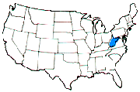
西弗吉尼亚大学
West Virginia University
西弗吉尼亚大学位于美国西弗吉尼亚州，是本州的重点大学。

Slide 3
项目内容
前往美国西弗吉尼亚学习及生活5个星期，亲身体验美国当地风土人情及美国大学校园生活。
在5个星期内进行英语强化训练：真正的外教，原汁原味的英文，超越国内任何英文培训！

Slide 4
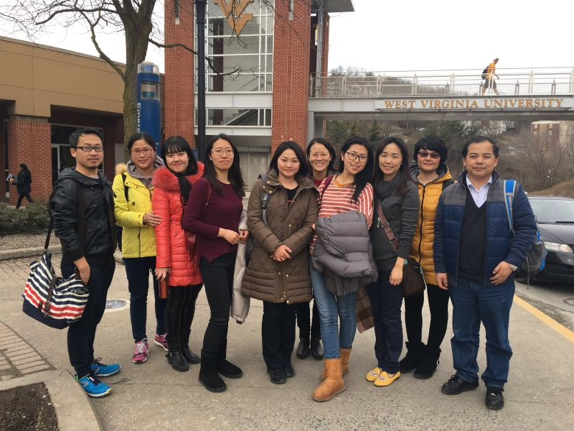
天华的校长和老师团队正在这个项目学习

Slide 5
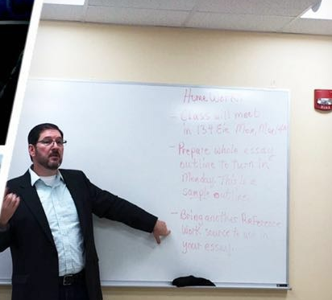
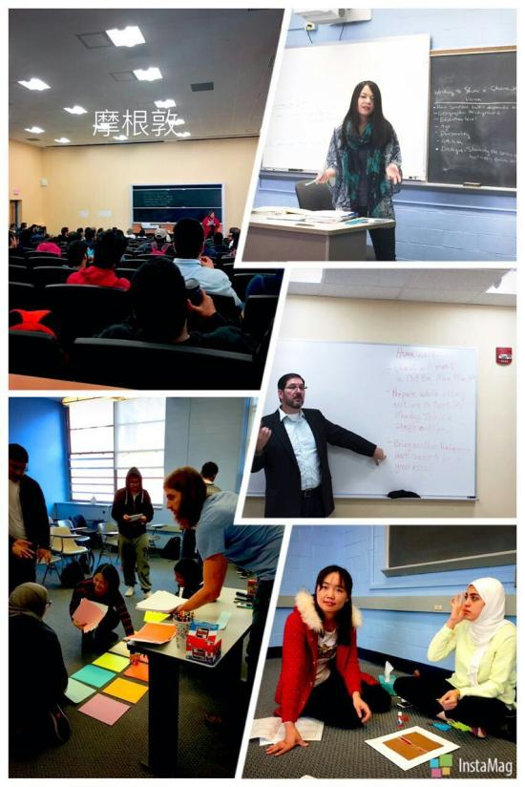

Slide 6
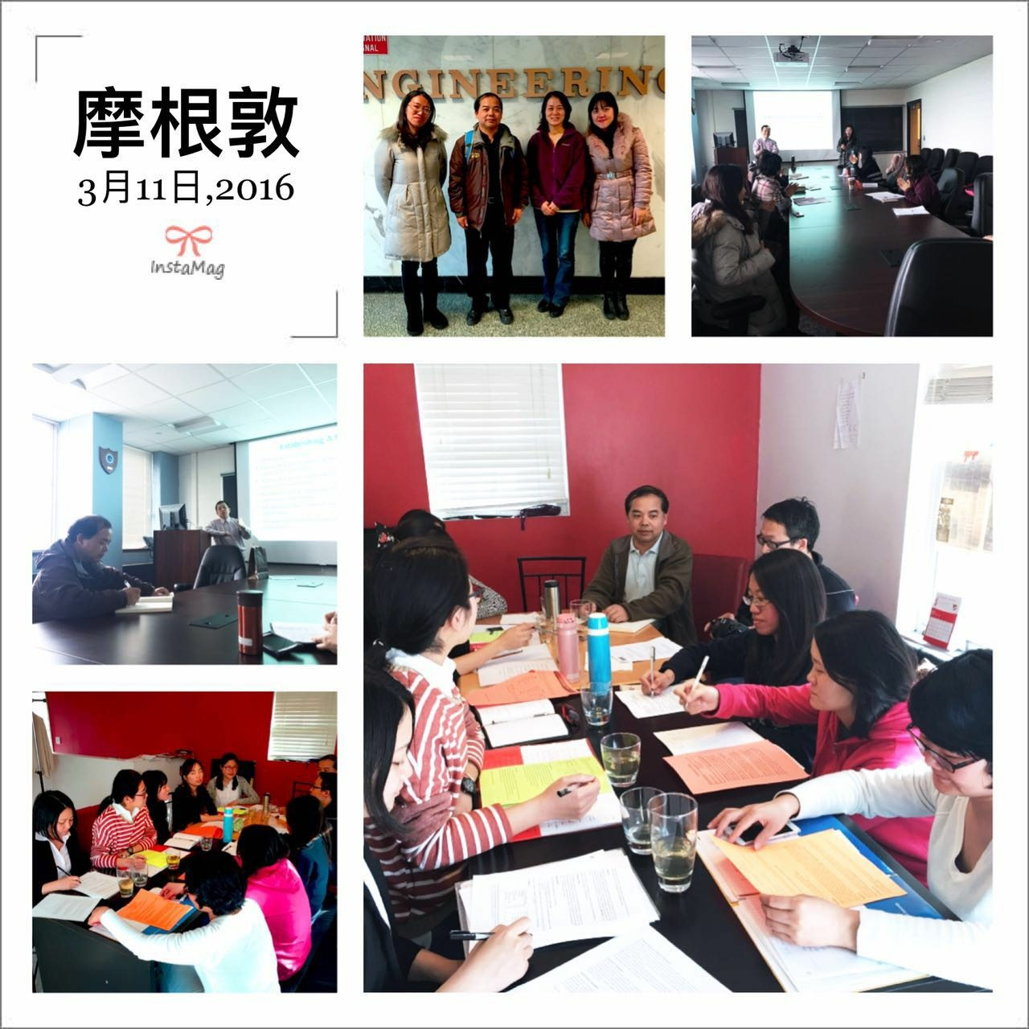

Slide 7
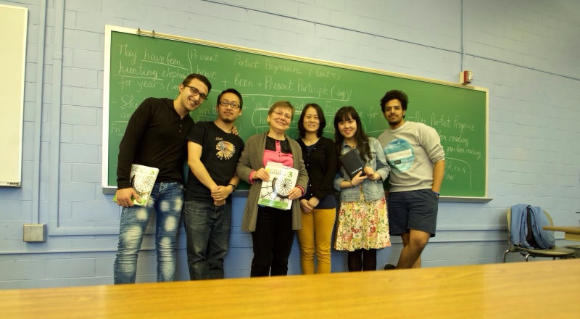

Slide 8
天华－西弗吉尼亚大学暑期英文项目说明
天华－西弗吉尼亚暑期英文项目是天华学生到美国西弗吉尼亚大学进行为期一个月的英文强化项目。
该项目非通常的游学项目，更不是旅行团的美国旅游。游学项目和旅行团的旅游项目通常持观光签证进入美国，而被西弗吉尼亚大学暑期英文项目录取的学生，会收到学生身份文件I20，凭此文件到美国大使馆申请学生签证F1，持学生身份进入美国。
该项目以英文强化训练，体验美国本土大学课堂为主要目标。在项目进行期间，学生的主要任务是完成该项目所设计的课程，以达到预期效果，并满足美国国家安全部门对学生签证的课时要求。

Slide 9
天华－西弗吉尼亚大学暑期英文项目说明
每个进入该项目的学生是独立的，被美国西弗吉尼亚大学英文强化部录取的学生。也就是说，自被录取开始，每个学生做好准备，象千千万万的留学生一样，自行安排留学美国的生活和学业。任何困难和经历都是留学生活的宝贵体验。该项目会协助相关事宜办理。
该项目在课余及周末会安排相关的活动使学生们更进一步了解美国社会及美国人的生活，比方说：游览西弗吉尼亚附近的景点及城市 （匹茨堡）
如果学生想进一步游览美国，可在项目结束后自行安排美国观光，旅游。任何项目之外的自行安排均不在天华学院和西弗吉尼亚的责任范围内。项目结束后的此类安排均由学生自行负责。

Slide 10
课程安排
星期一，三，五：
必修课 9:30-2:45： 语法，阅读，写作，交际英语
星期二，四：
必修课：10-11:15: 词汇
选修课 ： 11:30-2:15: 美国英文发音，商业英文， 托福备考，美国文化，西方戏剧等

Slide 11
课外活动
匹茨堡一日游：匹茨堡大学，卡耐基梅隆大学，华盛顿山，卡耐基自然历史博物馆，Duquesne Incline, The Strip, Cathedral of Learning
华盛顿首府两日游：白宫，林肯纪念堂，华盛顿纪念碑，美国国会大厦，国家自然历史博物馆，美国国家航空航天博物馆，国家动物园乔治城大学，马丁路德金纪念堂
英文桌子
摩根屯参观

Slide 12
项目日期及费用
项目日期：2016年7月2日－8月5日
项目费用：人民币30000
包含：学费；
杂费；
保险 ；
健身房；
公共汽车；
图书馆
公寓住宿费（两人合住一个房间）；
匹茨堡一日游及华盛顿首府两日游的包车费，导游费，及住宿
不包含：机票和吃饭

Slide 13
项目报名
联系人：夏老师
办公室：明华楼305
联系电话：39966179/18916569160
邮箱：th_international@126.com

